Slide 1
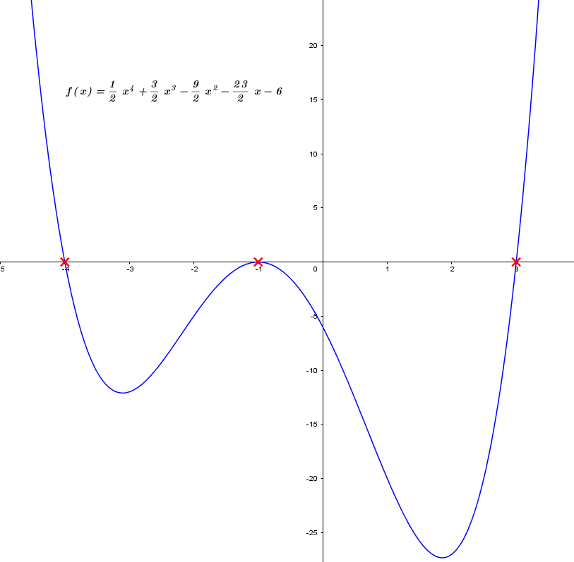
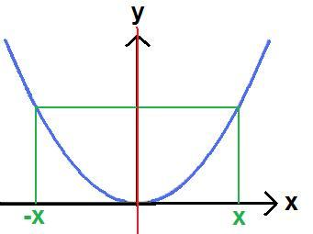
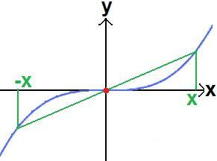
Ganzrationale Funktionen
=
Polynomfunktionen
n = Grad, n ∈ ℕ -> max. Anzahl an Nullstellen
a₀ = konstantes Glied
$$f\left(x\right)=a_{n}∙x^{n}+a_{n−1}∙x^{n−1}+⋯+ a_{2}∙x^{2}+a_{1}∙x+a_{0}$$
Nullstellen
Berechnungsverfahren:
Ausklammern, p-q-Formel
Berechnung mit Substitution
Horner Schema
Polynom
Einfache Nullstelle
Doppelte Nullstelle
Symmetrie
Achsensymmetrie
Punktsymmetrie

